Slide 1
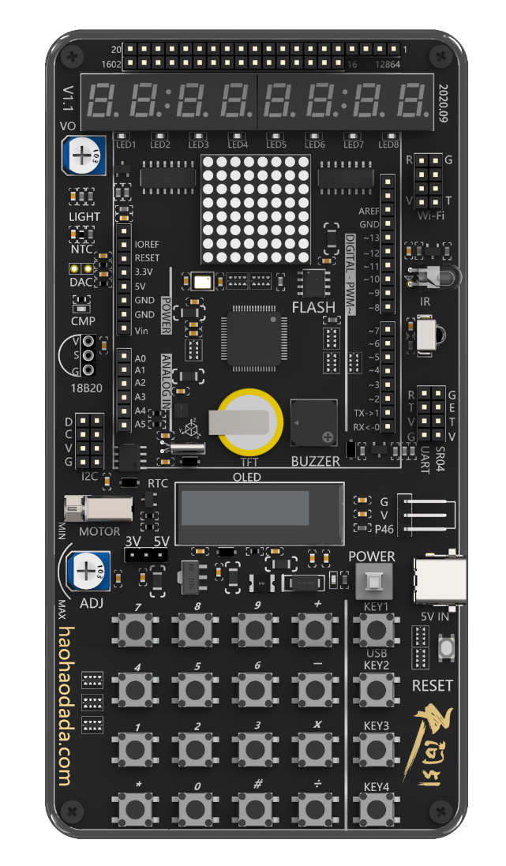
基于STC8H8K64U芯片的天问51图形化课程
SD储存卡
天问51
单片机

Slide 2
1
硬件概述
目 录
2
指令学习
CONTENTS
3
程序编写

Slide 3
01
硬件概述
章节
PART

Slide 4
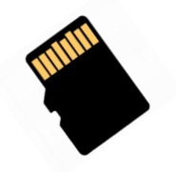
硬件概述
SD 存储卡( Secure Digital Memory Card)是一种基于半导体快闪存储器的新一代高速存储设备。SD 存储卡的技术是从 MMC 卡（MultiMedia Card）格式上发展而来，在兼容 SD 存储卡基础上发展了 SDIO( SD Input/ Output)卡，此兼容性包括机械，电子，电力，信号和软件，通常将 SD、SDIO 卡俗称 SD 存储卡。SD 卡具有高记忆容量、快速数据传输率、极大的移动灵活性以及很好的安全性，它被广泛地应用于便携式装置上，例如数码相机、平板电脑和多媒体播放器等。目前一般都用 Micro SD Card 替代 SD 卡，原名 Trans-flash Card（TF 卡），因为体积小巧。

Slide 5
02
指令学习
章节
PART

Slide 6



指令学习
在存储-SD卡类别指令中，用于初始化 SD卡，
默认引脚是P2_6
在存储-SD卡类别指令中，用于从buff中向SD卡的某一个扇区写入一定长度的数据。
在存储-SD卡类别指令中，

Slide 7
03
程序编写
章节
PART

Slide 8
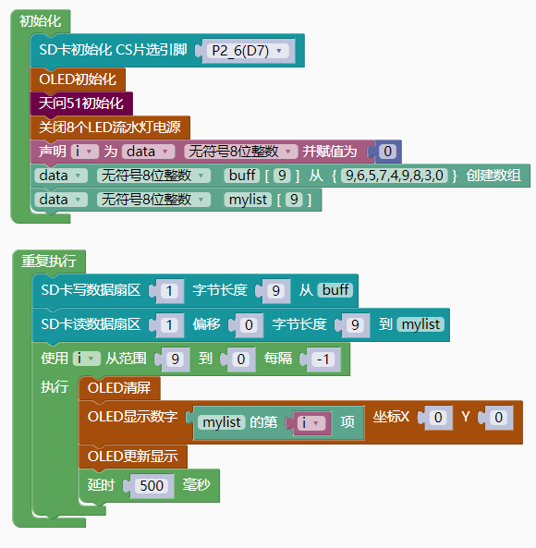
程序实现---将 buff 中的 9 个字节数据写入到 SD 卡的第一个扇区当中，然后再将 SD 卡的第一个扇区中读取 9 个字节长度的数据到 mylist 的这个数组中。用 OLED来显示读取到的 9 个数据。

Slide 9
基于STC8H8K64U芯片的天问51图形化课程
—感谢您的聆听—
天问51
时间：X年XX月
单片机

